Slide 1
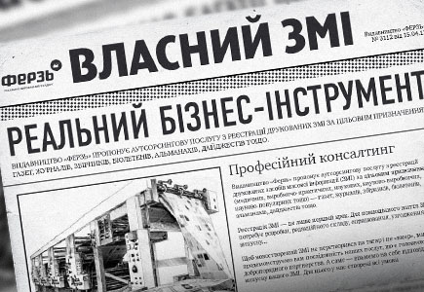
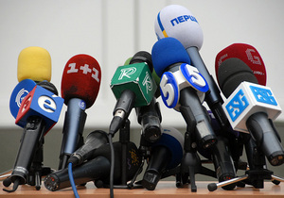
Робота на тему: ЗМІ «Четверта влада»

Slide 2
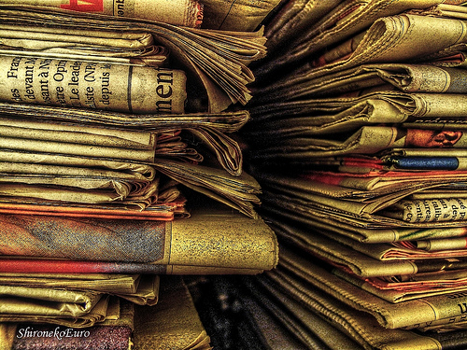
Перша влада - законодавча, друга - виконавча, третя - судова. Четвертою ж владою образно називають засоби масової інформації, які нібито мають великий вплив на суспільство.
Розмови про четверту влади ведуться досить давно. Про неї згадував ще Томас Карлайл, британський письменник і філософ 19-го століття, а також його співвітчизник і сучасник, політик Томас Маколей. Маколей вперше друковано згадав про четверту владу в сучасному її розумінні. Оскар Уайлд, британський письменник, поет і філософ, четвертою владою вважав журналістику.

Slide 3
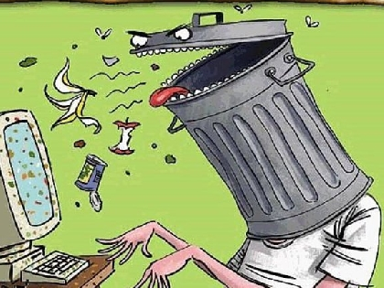
Ми розуміємо, що ЗМІ ніколи не були і не є владою в класичному її визначенні. За цим визначенням, влада - це можливість і здатність нав'язати свою волю, впливати на діяльність і поведінку інших людей, навіть всупереч їх опору. ЗМІ не мають законного права насильно примушувати до вчинення будь-якої дії, наприклад, до сплати штрафу.
ЗМІ є скоріше інструментом, який можна використовувати як на благо людям, так і на шкоду. Інструмент цей досить потужний. Він впливає на настрої, думки, а в результаті і на дії людей.

Slide 4
Як створити справжню четверту владу?
Передумови:
В епоху інтернету та соціальних мереж, комп'ютерів-планшетів і смартфонів, цифрового відео - з'являється унікальна можливість збирати і передавати інформацію від людини до людини.
Ми бачимо, як новинні та тематичні сайти, блоги, соціальні мережі, фото і відеохостінги наповнюються текстами, фото і відео мільйонів людей. Люди записують все, що здається їм цікавим, і діляться цією інформацією з усіма навколо.
Особливо "гарячими" стають тексти, фото і відео, які сигналізують про злочини, проблеми, порушенні прав людей. Ці матеріали являють собою зародки громадянського репортерства, найпростіших мікроЗМІ.
Кожен може взяти мобільний телефон, піти на місце події на вулиці, відзняти відеосюжет і викласти його. Це зародки громадянського телебачення. "Далеко бачу") - бачу з Донецька і знаю, що відбулося у Львові, бо хтось пішов і зняв відео про подію, а потім виклав його на YouTube. Потенційно кожна людина, якій цікаво збирати і поширювати інформацію, може стати громадським репортером.

Slide 5
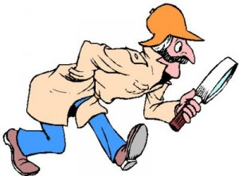
Головні функції влади в Україні:
1. Організація корупційних схем видобутку грошей, у тому числі створення внутрішньовладної вертикалі з підйому хабарів і "відкатів" знизу нагору. 2. Придушення супротивників, бажаючих посісти місця у владі і, відповідно, у "годуючих" схемах, а також супротивників, бажаючих зруйнувати цю клоаку і навести порядок в країні.

Slide 6
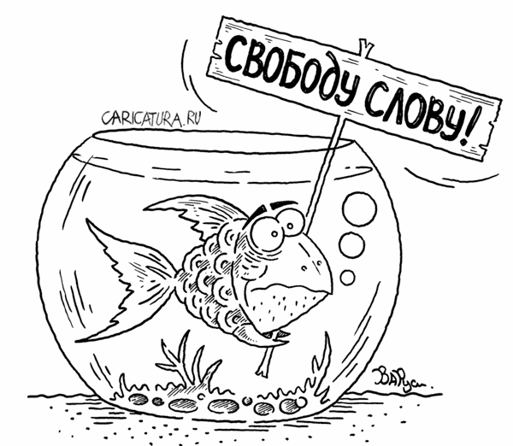
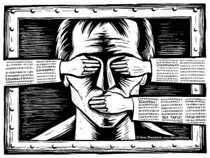
Тому будь-який інформаційний сигнал ЗМІ про проблему розглядається з точки зору безпеки владної годівниці. Представник нижчої ланки влади, що засвітився в ЗМІ своїми неподобствами, виштовхується із ганьбою тільки для того, щоб не "світити" системність корупційних схем і "рибу" крупніше. А якщо раптом якогось чиновника ловлять на хабарі, то швидше за все тому, що він перестав передавати ці хабарі наверх або ж став "відкушувати" собі з цих потоків не по чину багато.
ЗМІ також загрузли в корупції економічній та політичній - публікують "джинсу" (замовні платні публікації без згадки оплатності й замовності), займаються інформаційним кілерством за вказівкою господарів. Одиничні приклади нормальної роботи ЗМІ тільки підкреслюють системність неподобств.

Slide 7
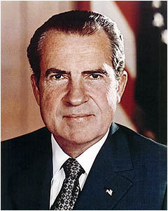
Класичний приклад потужного впливу ЗМІ на процеси в країні - "Уотергейтский скандал", що потягнув за собою відставку президента США Річарда Ніксона.
Як написав американський дослідник Самюель
Хантінгтон: «У двох внутрішньополітичних конфліктах періоду ніксонівської адміністрації - конфліктах, викликаних публікацією документів Пентагону і Уотергейтом, - ЗМІ країни кинули виклик і завдали поразки очільнику виконавчої влади. Преса зіграла провідну роль у тому, що до цих пір не вдавалося жодному окремо взятому інститутові в американській історії - позбавити свого поста президента, який був обраний менше двох років тому, домігшись підтримки більшості, що став одним з найзначніших в американській історії».
У цьому випадку ЗМІ виступили справжньою четвертою владою і фактично звільнили главу виконавчої влади.

Slide 8
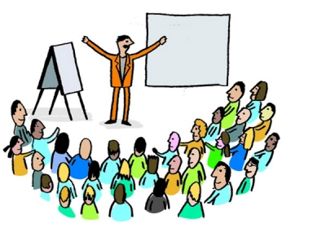
Роботу виконала учениця 11-А класу
Левіщенко Людмила

